Slide 1
UTN FRRTA – INGENIERÍA ELECTROMECÁNICA III
UNIDAD 3 – PARTE 3 II
EIA
Ing. Mauro Ferrarese

Slide 2
GUÍA DE PREPARACIÓN DE ESTUDIOS DE IMPACTO AMBIENTAL EN PAÍSES EN DESARROLLO:
La guía presenta cuatro categorías ambientales de análisis y evaluación:
el ambiente físico
el ambiente biológico
el ambiente socio- económico
el ambiente de interés humano.
Por mandato legal, los EIA son procesos preventivos y se deben realizar antes de comenzar cualquier proyecto
El formato del EIA debe contener como mínimo
Resumen Ejecutivo
Antecedentes
Introducción
Descripción del Área del Proyecto
Descripción de las Actividades a Realizar
Efectos Previsibles de la Actividad
Control y Mitigación de los Efectos de la Actividad
Análisis de Costo/Beneficio de la Actividad a Desarrollar.

Slide 3
ELEMENTOS QUE INTERVIENEN EN EL PROCESO DE EVALUACIÓN DE IMPACTO AMBIENTAL
En el proceso de EIA se distinguen tres tipos de conceptos:
elementos adyacentes
elementos del proceso
elementos intrínsecos.

Slide 4
Elementos adyacentes a la EIA:
Son los elementos del medio ambiente que necesitamos precisar y contemplar en el proceso de evaluación.
Por ejemplo:
el medio ambiente
el desarrollo sostenible
los factores ambientales
el promotor
la autoridad competente
Otros
Desde el punto de vista de las personas que intervienen, Albergaria y Fidelis (2006) definen la EIA como:
“un proceso que contempla la opinión de agentes afectados a través de un período de consulta pública"

Slide 5
Elementos del proceso de EIA
Son elementos que forman parte de la EIA, pero que son apartados con entidad propia.
Por ejemplo:
el impacto
calidad y fragilidad ambiental
la extensión e importancia del impacto
Otros.
Elementos intrínsecos a la EIA:
Son conceptos que pueden ser o no característicos del medio, pero que deben ser definidos y cuantificados para poderlos incorporar a la evaluación. Por ejemplo:
La EIA en sí misma,
La Evaluación Ambiental Estratégica
El Estudio de Impacto Ambiental,
La Declaración de Impacto Ambiental, entre otros.

Slide 6
Factores ambientales
Como factores o parámetros ambientales se engloban los diversos componentes del medio ambiente entre los cuales se desarrolla la vida en la Tierra.
SUBSISTEMA FISICO O NATURAL | FACTOR AMBIENTAL
Medio Inerte | ·Clima
 | .Aire
 | ·Suelo
 | · Agua
 | Procesos
Medio Biótico | ·Vegetación
 | · Fauna
 | · Procesos bióticos
 | · Ecosistemas especiales
Medio Perceptual | ·Paisaje intrínseco
 | ·Intervisibilidad
 | ·Componentes singulares del paisaje
 | Recursos científicos - culturales.

Slide 7
SUBSITEMA SOCIOECONÓMICO | FACTOR AMBIENTAL
población | ·Dinámica poblacional
 | Estructura poblacional
 | · Características culturales
 | · Densidad de población
economÍa | ·Finanzas y sector público
 | · Renta
 | ·Actividades y relaciones económicas
usos del suelo | ·Recreativo al aire libre
 | · Productivo
 | ·Conservación de la naturaleza
 | ·Rural

Slide 8
SUBSISTEMA DE NUCLEOS E INFRAESTRUCTURAS | FACTOR AMBIENTAL
Infraestructuras y servicios | ·Infraestructuras varias
 | · Equipamientos
Estructura espacial de núcleos | ·Estructura horizontal
 | · Estructura vertical
 | ·Interacciones
Estructura urbana | ·Morfología
 | ·Planificación urbanística

Slide 9
IMPACTOS AMBIENTALES
Un impacto ambiental es todo efecto positivo o negativo que las actuaciones producen sobre los factores ambientales.
También se define como cualquier acción transformadora o cambio ocasionado directa o indirectamente por las actividades, productos o servicios de una organización en el medio ambiente, sea perjudicial o no.
El impacto ambiental sirve para valorar las consecuencias que un determinado efecto tiene sobre el medio.
Se valora por la diferencia entre el estado que tendría el factor ambiental por cambio natural y el que previsiblemente tendrá cuando se lleve a cabo la actividad

Slide 10
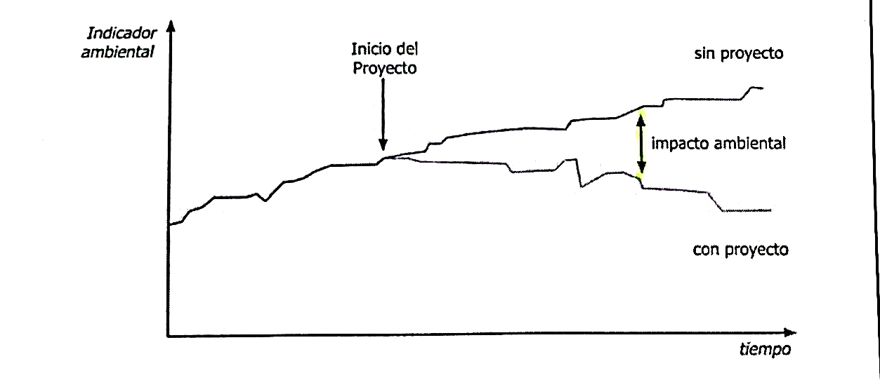

Slide 11
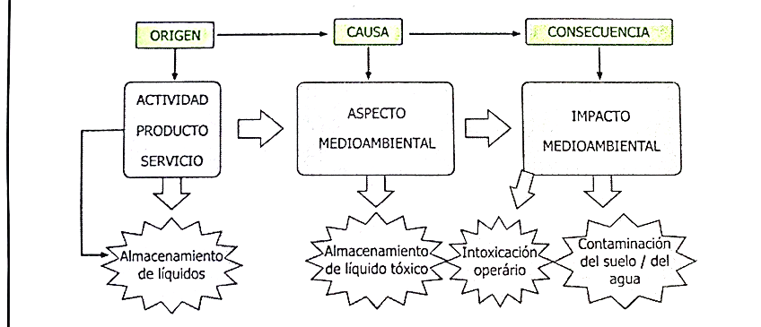
Un efecto no produce siempre la misma gravedad en las consecuencias, depende del medio en el cual se ejecuta la acción.
No se debe confundir aspecto con impacto ambiental.
El aspecto ambiental es la causa y, el impacto la consecuencia

Slide 12
La valoración de impactos puede realizarse de tres maneras:
1. Valoración cualitativa mediante la interpretación y enjuiciamiento de los impactos identificados, empleando los términos compatible, moderado, severo y crítico, o en otros similares. Los resultados obtenidos deben ser fruto de un estudio profundo.
Asimismo, deben especificarse, en cualquier caso, los métodos y juicios de valor que se han empleado para obtener estos resultados.
2. Valoración cualitativa de los impactos identificados mediante alguna escala de puntuación. Dicha puntuación puede ser simple, representando el impacto por un solo valor, o bien utilizar dos valores diferentes, tal y como ocurre en la matriz de Leopold.

Slide 13
3. Valoración cuantitativa.
Pasa por tres fases diferenciadas:
La valoración en unidades distintas, inconmensurables, para cada impacto.
La transposición de esos valores a unidades homogéneas, comparables de impacto ambiental.
La agregación de los impactos parciales para obtener un valor total.
Tanto la valoración cualitativa como la cuantitativa resultan muy complejas, ya que consisten en predecir cómo van a cambiar los factores ambientales afectados y valorar esos cambios del modo más aproximado posible.
Para cometer el mínimo error se aconseja que esta predicción la realicen expertos en cada faceta y que se utilicen herramientas específicas (modelos de difusión y dispersión de contaminantes en la atmósfera y en efluentes líquidos, métodos para prever alteraciones en los ecosistemas, modelos de simulación, análisis de preferencias sociales, etc.).

Slide 15
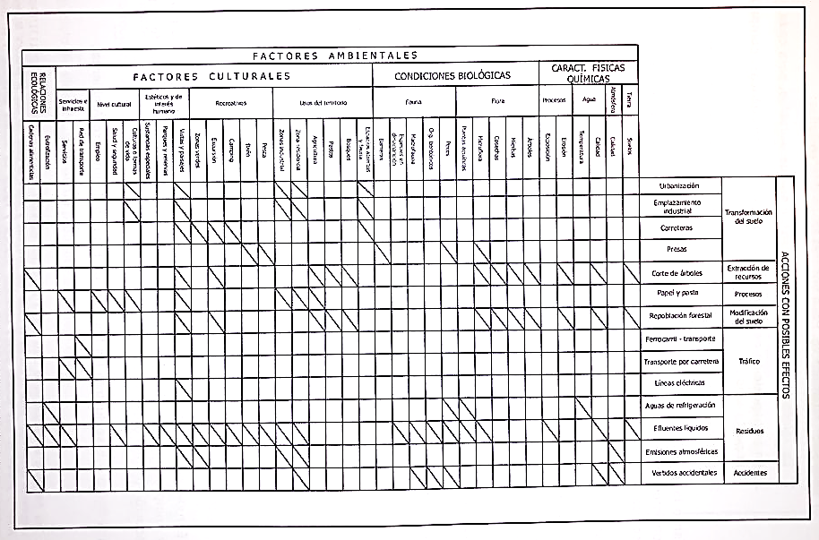
Matriz de Leopold reducida para el caso de una fábrica de papel y de pasta de papel.

